Slide 1
1차년도 (2021.03-2022.02)
AI 기반의 차세대 의료진단시스템 구축 연구
정기 회의
20210813

Slide 2
Issue summary
스캐너 | 8/07 | 8/13
데이터 | NET 데이터 셋업 및 대장 4 class 데이터 셋업
위장 | 256 binary 모델 설치 및 시연 완료 메뉴얼 및 슬라이드 테스트 : 8/9 이후 | 256 binary 모델 설치 완료 메뉴얼 전달 완료
대장 | NET 업데이트 진행중 (‘박영진, ‘murtaza) | NET 업데이트 1차 완료 C:\Users\kaist08\Desktop\AI-Project\scanner\colon\colon_net_graph_cnn
기타 | 모델 인수 인계를 위한 담당 논의 중

Slide 3
Issue summary
현미경 | 8/07 | 8/13
데이터 | Z:\01. 현미경 이미지 통합\파일럿용 20210528 colon 전문의 annotation\2021.08 colon 2차-2 (1399장) | Consistency 관련 내용 정리 요청
노이즈 필터 | 노이즈 이미지 자료 정리 및 전달 준비 중 | Noise 이미지의 모델 대응력 확인중
분류기 | -
디텍터 | Segmentation 모델 파일럿 테스트 (‘강현정) | 코드 정리 중
segmentation | 모델 연구 및 업데이트 데이터 적용 실험 중 (＇김태미) Weakly supervised 관련 내용 정리 및 발표 | 데이터 추가 실험 중
기타 | 통합 모델 결과 샘플 공유 | 다음 주만 2시 가능한지, 확인 씨젠

Slide 4
일정 논의
7월-8월
주요 일정
스캐너
Colon model (4class, NET)
NET 타일링 시작: 7/27
모델 개발: 7/30~8/11
설치~8/13
(graph cnn 우선)
Binary 업데이트(통합 모델_위장)
256 설치 : ~ 7/26
256 테스트 : ~7/30
매뉴얼 작성: 8/9
현미경
Segmentation 테스트
데이터 1차 확보 : 7/16
1차 테스트 : ~7/30
노이즈 모델 업데이트
모델 선택 및 업데이트: 7/30
통합 모델 테스트
샘플슬라이드 테스트: ~7/23
일 | 월 | 화 | 수 | 목 | 금 | 토
 |  |  |  | 1 | 2 | 3
4 | 5 | 6 | 7 | 8 | 9 | 10
11 | 12 | 13 | 14 | 15 | 16 | 17
18 | 19 | 20 | 21 | 22 | 23 | 24
25 | 26 | 27 | 28 | 29 | 30 | 31
1 | 2 | 3 | 4 | 5 | 6 | 7
8 | 9 | 10 | 11 | 12 | 13 | 14

Slide 5
12월 까지 진행 아이템 (내부용)
스캐너
모델 범위 업데이트
(대장) NET 업데이트
(대장) NET 통합
NET 위장 확장
모델 성능 업데이트
그래프 모델 업데이트 (실험 필요) – 한 슬라이드 내부 3조각의 이미지에 대한 처리 방법
씨젠 시스템
스캐너 추가**
incremental learning => 지속 업데이트 목적
현미경
현미경 binary 업데이트 필요
Bias 제거 방법 – data augmentation
디텍션
-
Segmentation
camouflage 업데이트 – 시간 소요가 있을 것으로 예상

Slide 6
12월 까지 진행 아이템 (내부용)
씨젠
스캐너 시스템
9월 실무 적용
전문의 2분 정도 추가
2021연내로 전체 확대 계획
이후 incremental 등 적응형 시스템 업데이트 계획
스캐너 2대 추가.
동시 스캔 및 판독 시스템 구축 계획

Slide 7
스캐너 기반 시스템
통합 모델

Slide 8
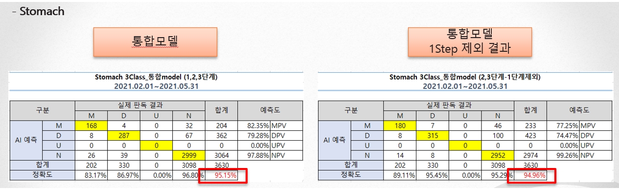
통합모델 테스트 (지난 슬라이드 요약)
통합 모델에 대한 성능과, binary를 제외한 모델의 결과
3630건에 대한 테스트 공유됨
Binary 시나리오
3 class 단독
 |  | N | D | M
AI예측 | N | 2969 | 11 | 13
 | D | 61 | 203 | 5
 | M | 29 | 2 | 109
 |  | N | D | M
AI예측 | N | 2931 | 4 | 7
 | D | 87 | 210 | 5
 | M | 47 | 2 | 115
96.38%
95.68%

Slide 9
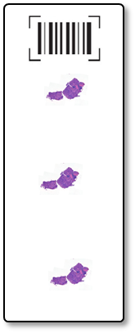


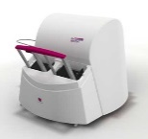
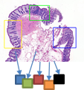
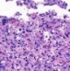

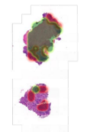

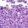
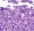
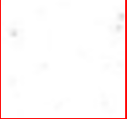

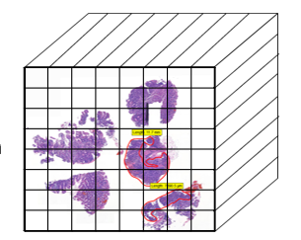
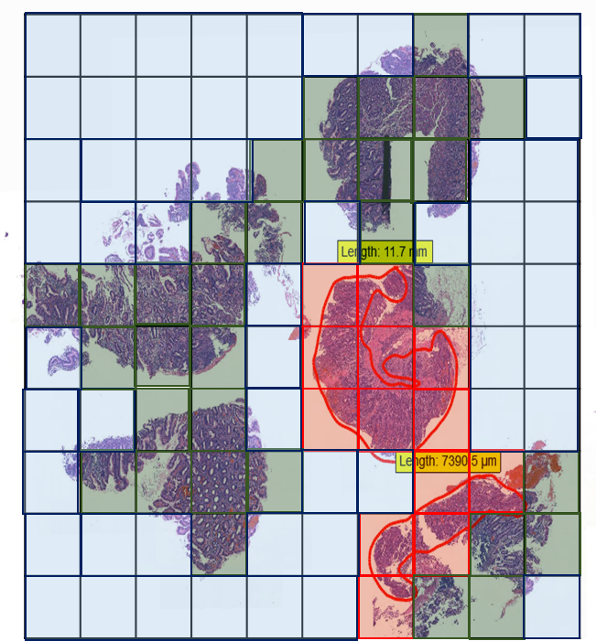
Binary 업데이트 (업데이트 및 매뉴얼 공유 완료)
Step 0. Preprocessing
Step 1. Binary classification
mixpatch
Normal
Slide Scanner
Patch-maker
Abnrmal
Digital Pathology slides
512* patches
Step 2. Patch classification
Patch classifier
Normal
LossDiff
MRSX
Uncategorized
256 size
Dysplasia
256* patches
Database
GUI
Malignant
Patch-maker
Step 3. Whole slide classification (WSC)
512 size
3
Feature-
cube
노이즈 제거
Whole slide
classifier
패치 저장
N
U
D
M
521 or 256
256으로 변경

Slide 10
스캐너 기반 시스템
NET 업데이트

Slide 11
NET 대장 슬라이드 (데이터 셋업)
U 그룹 업데이트를 위한 새로운 레이블과, 데이터 확인
대장 : 242건 (8건 오류+1건 타일링 실패)
Train: 134
Val: 50
Test : 50
[타일링 조건 설정 및 완료]
'folder'::02. scanner_data/U_(NET)_annotation data/Colon
1. all slide need to convert with "annotation only"
2. after this, 'train' tiling with overlapping =50%, limitboundary=false
3. 'Val' &'test' without overlapping, limitboundary=false
4. all -> .jpg
저장 위치: E:\will\U_NET\colon\tiles
1건 오류
02. scanner_data/U_(NET)_annotation_only/Colon/2021S 0026308050101.mrxs

Slide 12
NET 대장 슬라이드 (내부 테스트)
Graph CNN
Patch level model accuracy for D,M,N,NET(U) : 97.83%
Slide level model acc : 92.0%
 |  | N | U | D | M
AI 예측 | N | 42 | 0 | 0 | 0
 | U | 5 | 50 | 0 | 0
 | D | 3 | 0 | 44 | 2
 | M | 0 | 0 | 6 | 48
 |  | 50 | 50 | 50 | 50
Feature_cube
Patch level model accuracy for D,M,N,NET(U) : 90.%
Slide level model acc: -%
* Feature 모델 개발 후 성능 비교를 통해서 통합 여부 결정 논의

Slide 13
스캐너 기반 시스템
스캐너 추가

Slide 14
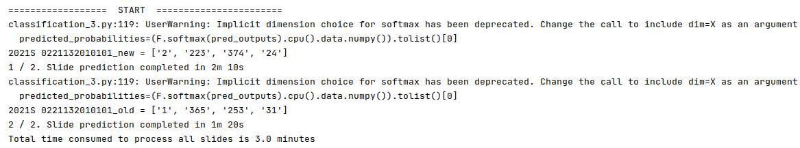
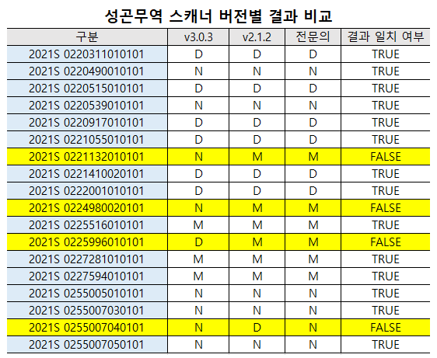
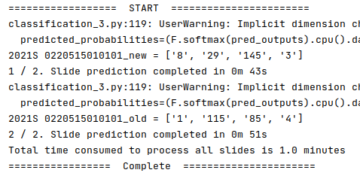
스케너 추가 및 데이터 분석
v3.0.3 : 구매한 슬라이드 스캐너
V2.1.2 : 기존 슬라이드 스캐너
*새로 구매한 슬라이드 스캐너의 경우, 소프트웨어 업데이트가 이미 되어 있는 상태임
다른 시간 다른 날짜에 스캔했는가?
*동일 슬라이드에 대한 패치 분포
*정답을 맞추고 일치하지만 분포는 다름

Slide 15
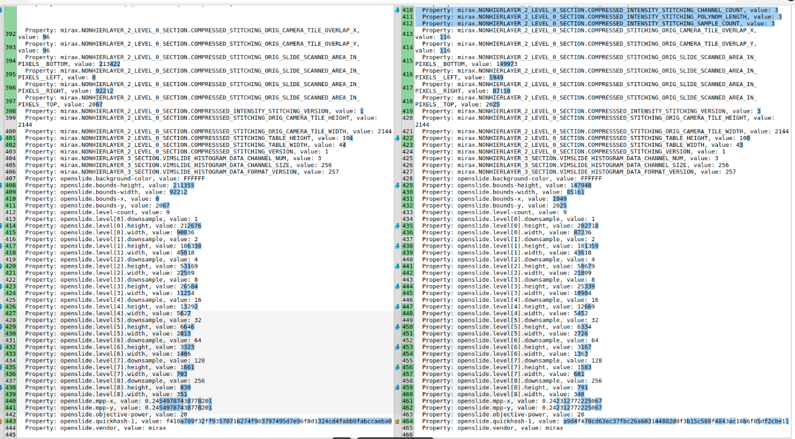
스케너 추가 및 데이터 분석
대표적인 차이 요소
오버레핑 값 => 컨버팅 후 결과 비교 필요
전체 이미지 크기 => 실제 패치 수의 차이가 보임

Slide 16
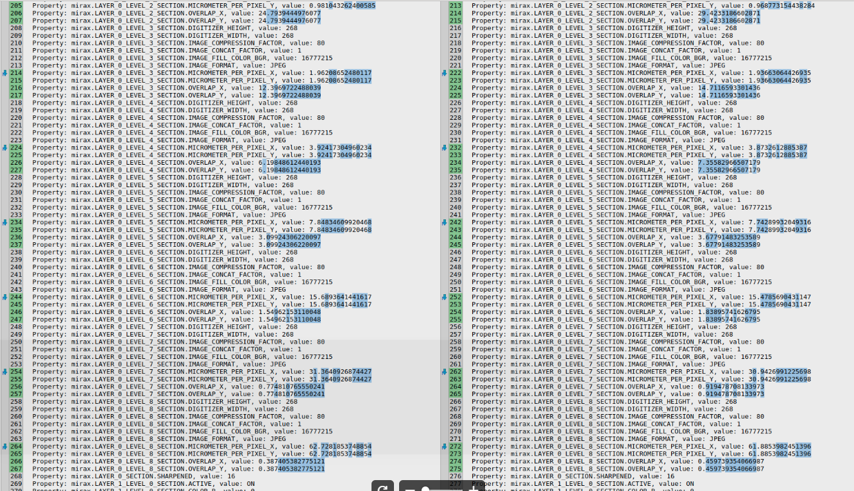
스케너 추가 및 데이터 분석

Slide 17
현미경 시스템
통합 모델 성능 확인 내용

Slide 18
스케너 추가 및 데이터 분석
낮은 배율에서 박스 생성하지 않는 경향
노이즈 이미지에 대해서 박스를 생성하지 않는 경향
생성하는 경우는 소수
노이즈 필터에서 일부 노이즈가 통과 하더라도 binary 모델이 보완하는 역할을 보임
정답 여부는 확인이 어려워 분석하지 않음
 | 원본 | 결과 | No box
2021S 011852901010101 | 677 | 417 | 약 20
2021S 0122432010101 | 1326 | 547 | -
2021S 0122576010101 | 852 | 373 | 11 (1개 노이즈)
논의 필요 사항
이 모델의 약점을 찾아보자와 사용방향성에 대해서 논의가 필요
거의 유사한 이미지에서 발생하는 변동성이 유의한지
병변을 끼고 디텍팅을 하는지
일부 통과된 노이즈에 대해서는 박스 생성을 하지 않음
바이너리에서 걸러짐
노이즈 성능은 유의해 보임
-노이즈 가 엑셉트 할만한지 확인

Slide 19
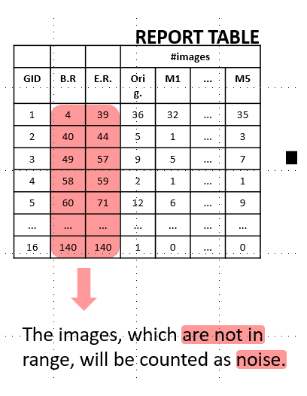
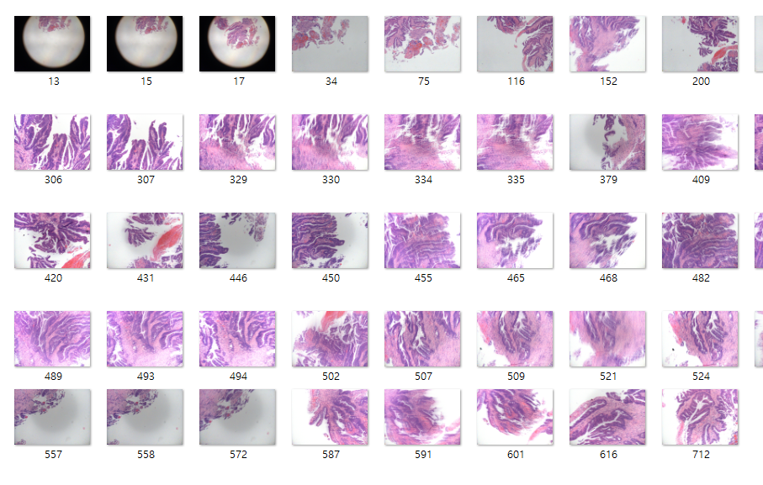
노이즈 필터 분석
노말로 분류 했으나 노이즈인 이미지
(모델이 헷갈려 하는 이미지에 대해서 분석중)
해당 노이즈 들을 통합 모델에 투입하여 결과를 보고자 함.

Slide 20
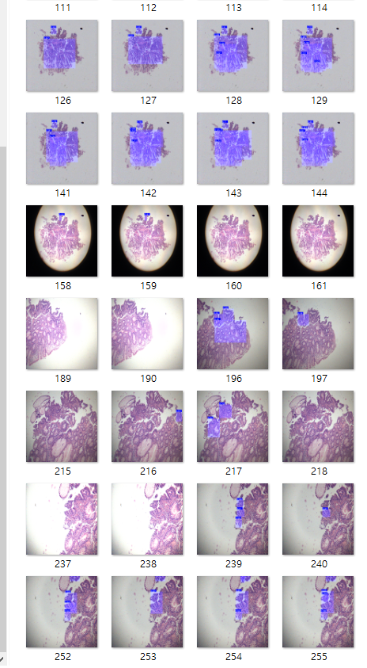
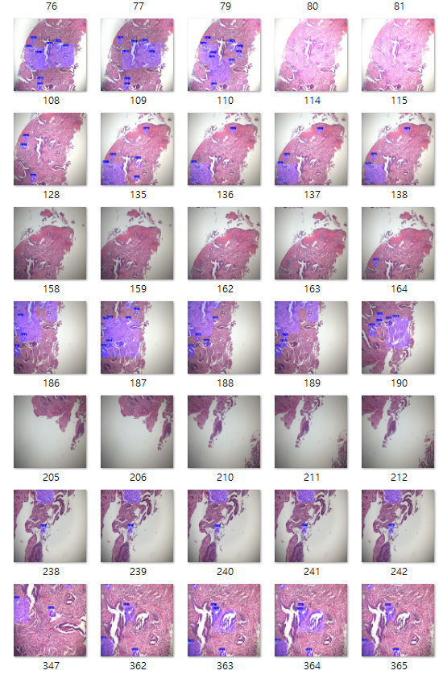
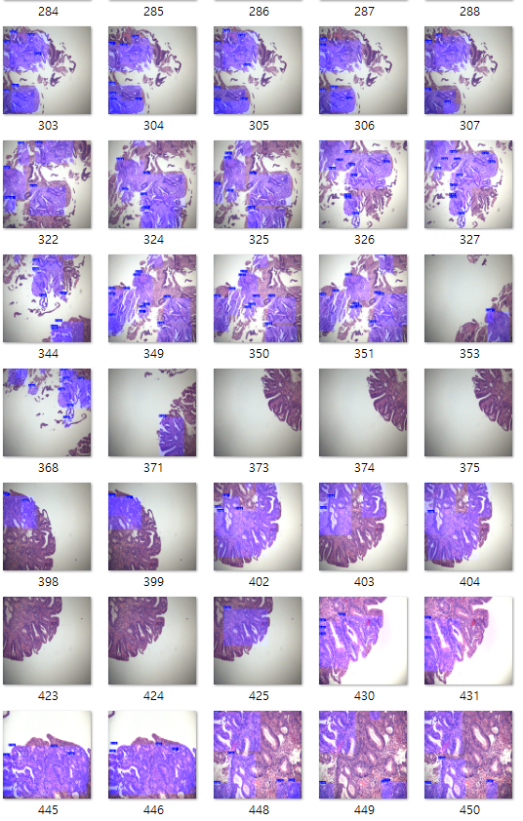
현미경 분석

